Slide 1





Chào mừng các con đến với tiết học
Môn: Hoạt động trải nghiệm
Chủ đề 1: TỰ GIỚI THIỆU VỀ MÌNH

Slide 2

TUẦN 4
ĐỌC SÁCH THEO SỞ THÍCH
DANH MỤC SÁCH THEO SỞ THÍCH

Slide 3


Tiết 1
Sinh hoạt dưới cờ

Slide 4


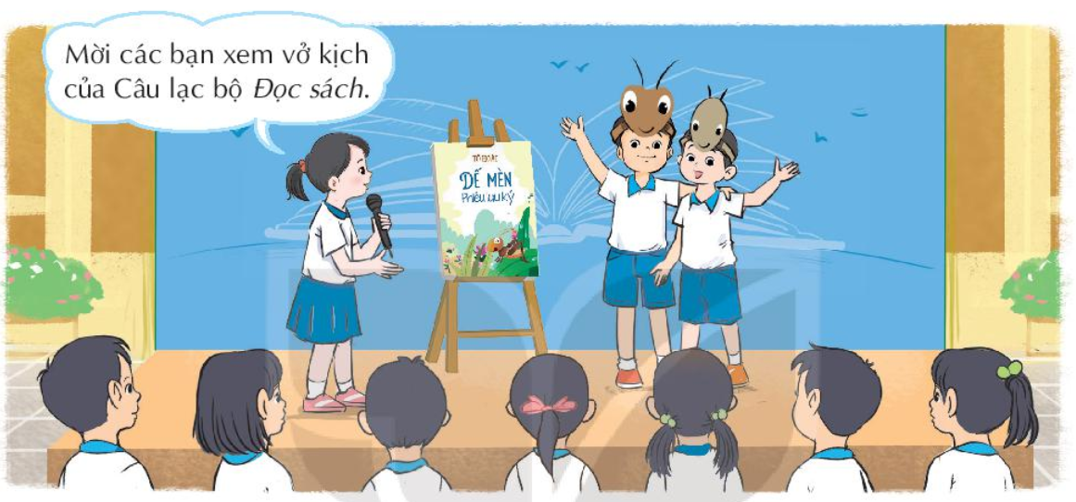
GIỚI THIỆU SẢN PHẨM CỦA CÁC CÂU LẠC BỘ
Quan sát sản phẩm của các câu lạc bộ.
Đặt câu hỏi và chia sẻ cảm nhận về sản phẩm mà em quan tâm.

Slide 5

Hẹn gặp lại
các em !

